Slide 1

MULTI MEETING
Usted lleva organizadas las actas de sus reuniones o juntas ?

Slide 2
MULTI MEETING
Tiene organizada la documentación soporte de sus reuniones ?

Slide 3
MULTI MEETING
Desea conocer que temas se trataron en una reunión ?

Slide 4
MULTI MEETING
Quiere la trazabilidad de un tema específico ?

Slide 5
MULTI MEETING
Desea hacer seguimiento a temas pendientes ? quién es el responsable ? desde cuándo está pendiente ?

Slide 6
MULTI MEETING
Quiere consultar la información de sus reuniones en cualquier momento o en cualquier lugar ?

Slide 7

MULTI MEETING
Conozca
La aplicación WEB que le puede ayudar

Slide 8

MULTI MEETING
Sistema para convocar reuniones o juntas, ayudar en el desarrollo de los temas a tratar, preparar el acta de ésta y hacerle seguimiento a los temas pendientes

Slide 9
MULTI MEETING
Cómo funciona

Slide 10

Listado de comités
Mantenga un listado de todos sus comités, juntas, asambleas o reuniones
MULTI MEETING

Slide 11
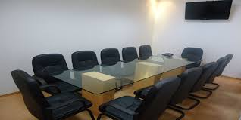
Salas o auditorios
Igualmente tenga un listado de los sitios donde se puede hacer la reunión con la capacidad de sillas y las ayudas que tenga: audiovisuales, WIFI, cafetería, etc
MULTI MEETING

Slide 12

Temas e invitados recurrentes
Todo comité tiene temas recurrentes: verificar quorum, revisar el acta anterior...
También invitados recurrentes como el Gerente, el jefe de, el abogado, el responsable de, el transcriptor…
MULTI MEETING

Slide 13


Agenda reuniones
Con esta información agende su reunión, adiciónele sus temas pertinentes e invite a las personas que deben asistir.
Vía Email le llegará la agenda a cada invitado.
MULTI MEETING

Slide 14


Desarrollo de la reunión
Lleve el desarrollo de cada punto de la agenda haciendo las anotaciones propias del tema, al final, imprímala, hágala revisar, aprobar y firmar, luego digitalícela
MULTI MEETING

Slide 15

Gestor de documentos
Cargue el acta aprobada y firmada junto con todos los documentos que la soportan, estarán disponibles para que sean consultados.
MULTI MEETING

Slide 16

Consultas
Realice consultas por: temas, número de acta, rango de fecha o por palabras claves.
Puede exportar la consulta a Excel
MULTI MEETING

Slide 17
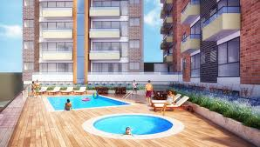
Conjuntos residenciales
Puede utilizar esta aplicación en la asamblea general de propietarios en conjuntos residenciales o comerciales permitiendo verificar quorum varias veces durante la asamblea.
También se aplica en una asamblea de accionistas usando cuotas partes
MULTI MEETING

